Slide 1




第8章
网站数据获取
第1章
计算机科学与技术系
上海师范大学信息与机电学院
Android操作系统概述
李鲁群 （教授）
success@shnu.edu.cn

Slide 2


简介：
本章主要介绍通过最新的requests-html模块的使用，来进行网站数据的获取。
本章的学习目标：
掌握requests-html模块获取网页与解析方法；
能编写简单的网络爬虫。

Slide 3

本章内容
授课内容：
Requests-html简介
网页爬虫案例
本章小结
练习

Slide 4

8.1 Requests-html简介
Kenneth Reitz基于现有的框架 PyQuery、Requests、lxml、beautifulsoup4等库二次封装，2019年初开发、并发布了requests_html模块,该模块集成网页下载、解析为一体。
requests-html其实可以完全替代request模块来下载网页，对html文件解析功能也比BeautifulSoup4的功能更加强大，而且使用更为简洁（参见：https://requests.readthedocs.io/projects/requests-html/en/latest/）。
requests-html 全面的支持JavaScript、CSS选择器、XPath选择器、可以模拟（user_agent）浏览器访问、自动跟随与重定向，支持连接池和cookie持久性，并提供了异步访问网站的支持。Requests-html的安装比较简单.
使用如下命令安装： pip install –U requests-html

Slide 5
8.1 Requests-html简介
8.1.1 网页的获取
requests-html支持Http协议get、post、head、put、delete等方法，它与http服务器交互状态，是通过构造一个HTMLSession对象来实现的，通过HTMLSession对象调用http协议相关命令请求，即可完成对网页的请求。
get(url, **kwargs)请求
参数说明:
•url - 新的请求对象的URL
•**kwargs - request携带的参数（可选）
•返回类型：requests.Response
使用该函数下载网页非常简单，只需构造一个HTMLSession对象，用于构造http的请求，然后使用该对象的get方法与服务器交互，即可获取网页。
代码示例：
from requests_html import HTMLSession
session = HTMLSession()
data = session.get(url, **kwargs)
发送http的Get请求，返回Response对象.

Slide 6
8.1 Requests-html简介
8.1.1 网页的获取
【例8-1】将百度首页下载打本地a.html文件中
from requests_html import HTMLSession
session = HTMLSession()
url = "https://www.baidu.com/"
fileName = 'C:\\Users\\28032\\Desktop\\a.html'
with session.get(url) as r ,open(fileName,'w',encoding = 'utf') as f:
f.write(r.text)
print(r.text)

Slide 7
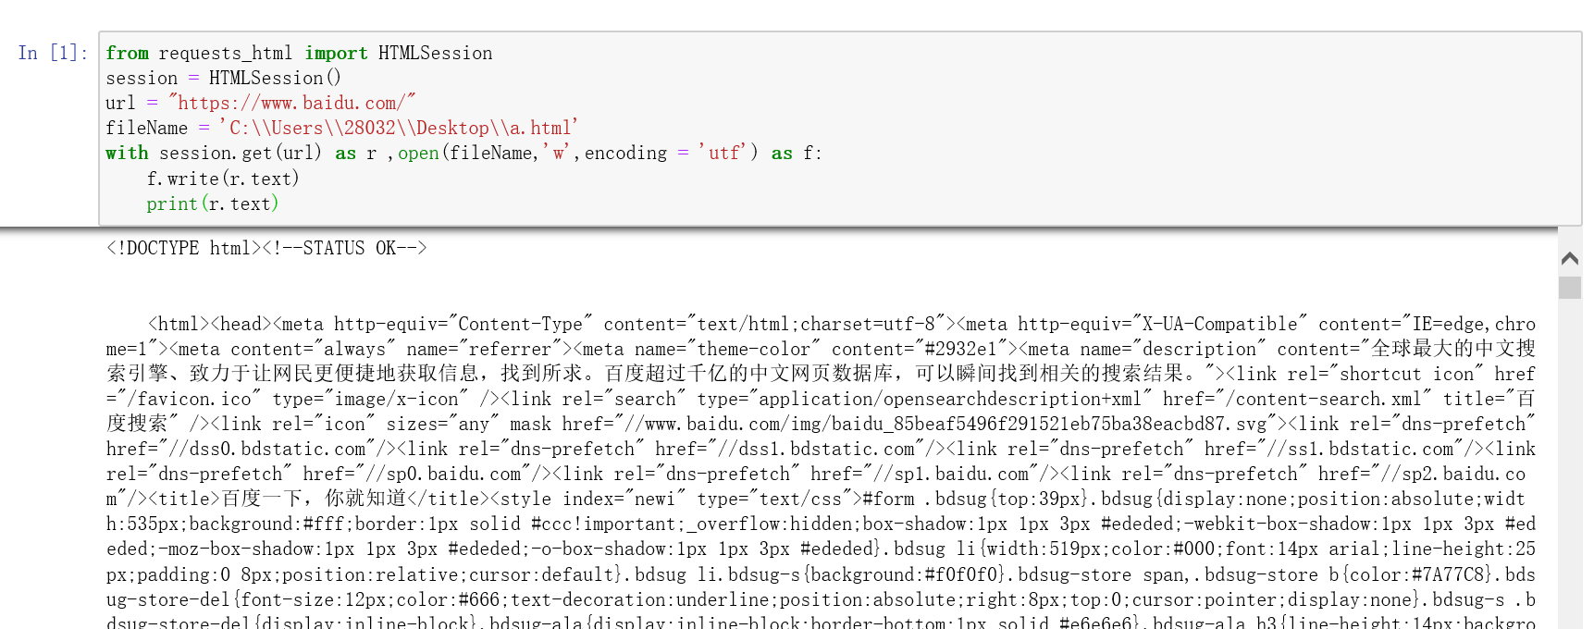
8.1 Requests-html简介
8.1.1 网页的获取
【例8-1】运行结果

Slide 8
8.1 Requests-html简介
8.1.1 网页的获取
post(url, data=None, json=None, **kwargs)
# 发送一个Http协议的POST请求，返回一个Response对象
参数说明：
url - 新的请求对象的URL
data - 它被包含在请求对象中，它可以是字典、字节、文件（可选参数）
json - 它被包含在请求对象中，它是json（可选参数）
**kwargs - request携带的参数（可选）
返回类型：Response

Slide 9
8.1 Requests-html简介
8.1.1 网页的获取
【例8-2】获取网页中所有的链接列表或集合
from requests_html import HTMLSession
session = HTMLSession()
r = session.post("http://www.shnu.edu.cn/")
# print(r.html.links)
for link in r.html.absolute_links:
print(link)

Slide 10
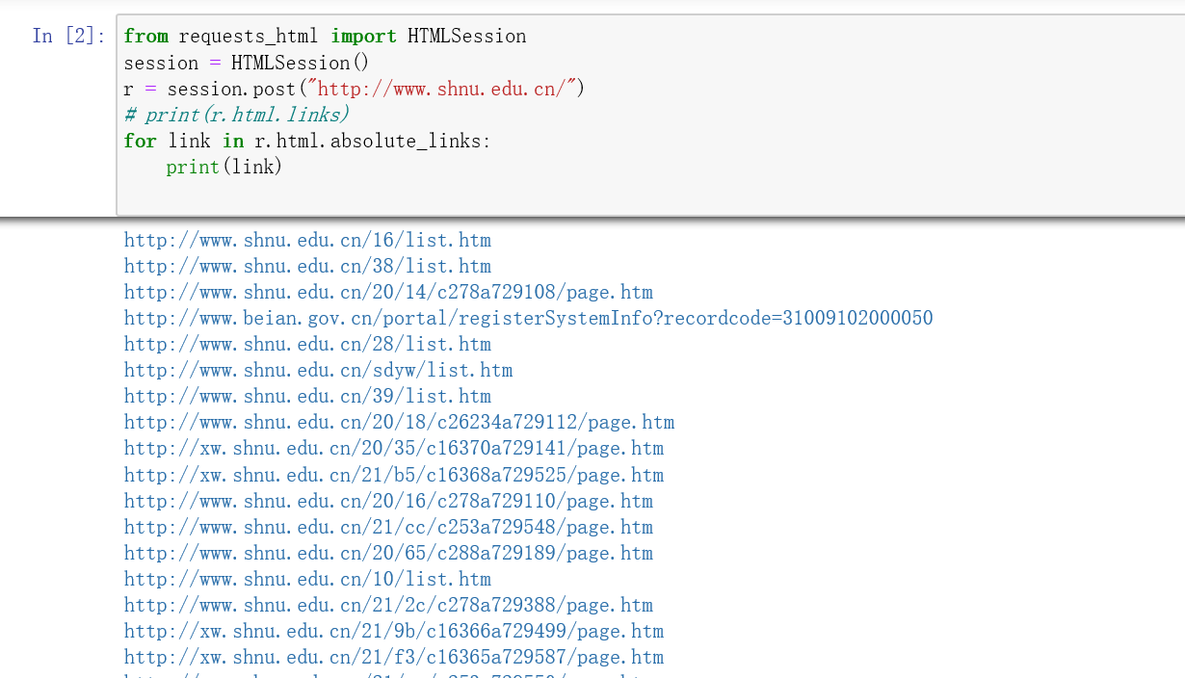
8.1 Requests-html简介
8.1.1 网页的获取
【例8-2】运行结果：

Slide 11
8.1 Requests-html简介
8.1.2 网页的解析与元素查找
通过上述获取的response对象，即可获取到网页内容。而网页内容的解析与所需元素的查找可以使用html对象的find方法。
find(selector: str = '*', *, containing: Union[str, List[str]] = None,
clean: bool = False, first: bool = False, _encoding: str = None)
参数说明：
selector - css选择器
containing - 如果指定，则只会返回包含指定文本的Element对象
clean - 对找到的<script>和<style>是否进行处理
first - 是否只返回第一个结果
_encoding - 编码格式

Slide 12
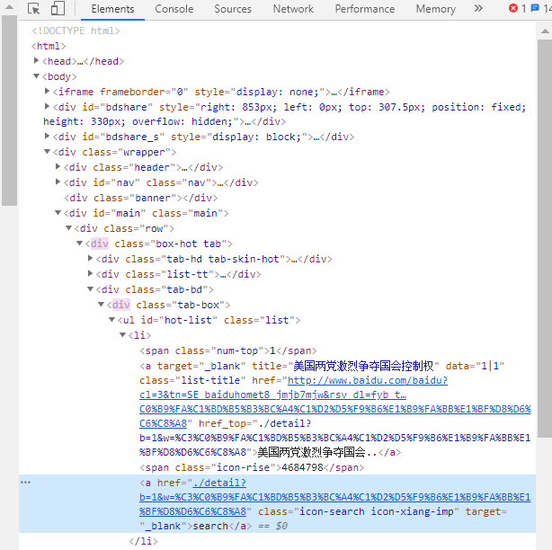
8.1 Requests-html简介
8.1.2 网页的解析与元素查找
CSS选择器示例：
a
a.someClass
a#someID
a[target=_blank]

Slide 13
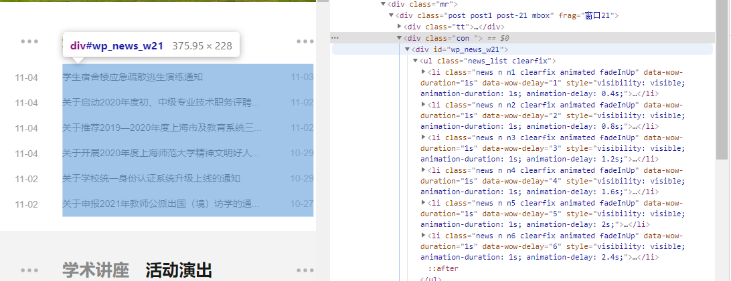
8.2 网页爬虫案例
8.2.1 爬取网页特定内容
【例8-3】爬取上海师范大学主页http://www.shnu.edu.cn的公告栏目内容
step1:打开Chrome选定目标文字，鼠标右键点击“检查”，打开chrome网页调试页面，查找与“通知公告”对应的CSS元素。

Slide 14
8.2 网页爬虫案例
8.2.1 爬取网页特定内容
【例8-3】爬取上海师范大学主页http://www.shnu.edu.cn的公告栏目内容
step2:使用find方法在返回的response对象中查找到我们所需要的元素。
from requests_html import HTMLSession
session = HTMLSession()
site = session.get("http://www.shnu.edu.cn/")
public_notice_items = site.html.find('div#wp_news_w21')
# 根据id获取内容，使用 # 号连接，public_notice_items是一个list 对象
for public_notice_item in public_notice_items:
public_notice_list = public_notice_item.find('a')
for item in public_notice_list:
print(item.text)

Slide 15
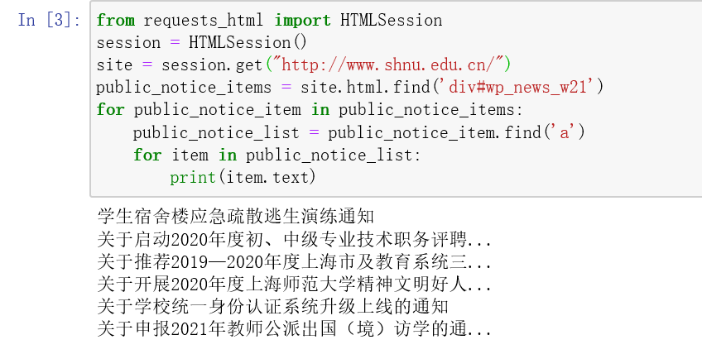
8.2 网页爬虫案例
8.2.1 爬取网页特定内容
【例8-3】爬取上海师范大学主页http://www.shnu.edu.cn的公告栏目内容
step2:运行结果：

Slide 16
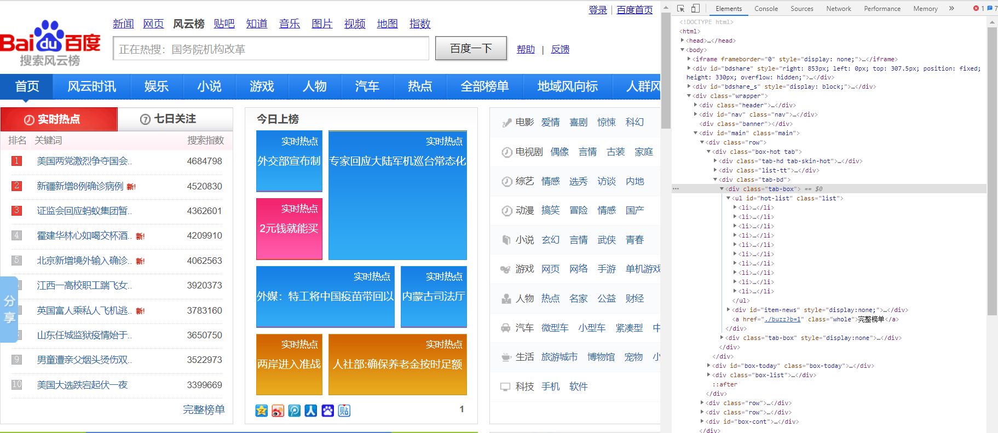
8.2 网页爬虫案例
8.2.2 爬取百度热搜榜
【例8-4】爬取百度热搜http://top.baidu.com/内容
step1:打开网站，找到相应的模块，鼠标右键点击“检查”，查找与“实时热点”对应的CSS元素。

Slide 17
8.2 网页爬虫案例
8.2.2 爬取百度热搜榜
【例8-4】爬取百度热搜http://top.baidu.com/内容
step2:使用find方法在返回的response对象中查找到我们所需要的元素。
from requests_html import HTMLSession
session = HTMLSession()
site = session.get("http://top.baidu.com/")
top_items = site.html.find('div.tab-box',first = True)
#根据class获取内容，使用 . 号连接，first = True 表示，如果第一个元素符合要求，则只返回第一个元素，top_items是一个字符串类型的对象
top_list = top_items.find('a')
for item in top_list[::2]:
print(item.text)

Slide 18
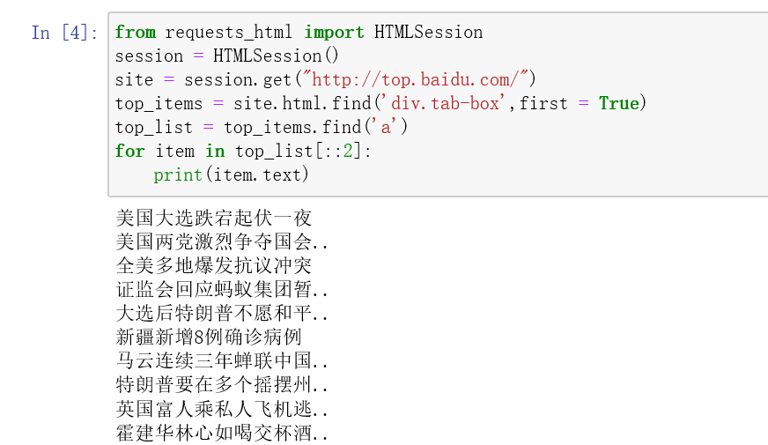
8.2 网页爬虫案例
8.2.2 爬取百度热搜榜
【例8-4】爬取百度热搜http://top.baidu.com/内容
step2:运行结果：

Slide 19
8.2 网页爬虫案例
8.2.3 爬取有规律的系列数据
目的：从 http://service.shmetro.com/axlcz01/index.htm
中爬取上海各个地铁线路的数据，写入到shanghai_subway_lines.xlsx文件中

Slide 20
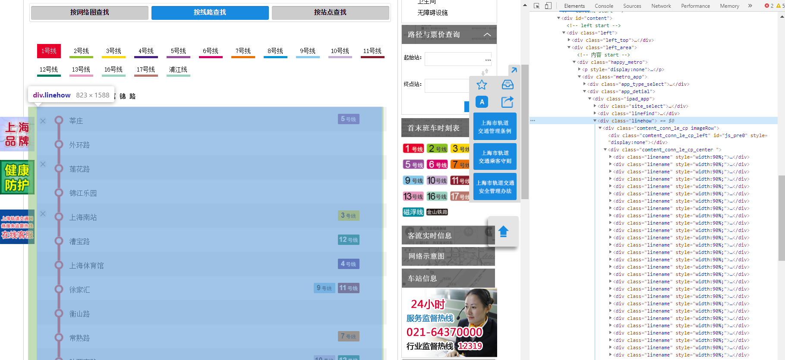
8.2 网页爬虫案例
8.2.3 爬取有规律的系列数据
step1:在网站上找到对应的css选择器

Slide 21
8.2 网页爬虫案例
8.2.3 爬取有规律的系列数据
step2:构建地铁线路字典，对应保存线路名称和网站url地址 dict {‘线路'，URLstr'}
返回一个字典类型
#把所有的路线极其url保存为字典类型的。
def get_lines():
subway_number_list = list(range(1,14))+[16,17,41]
subway_number_str_list = list(map(lambda x:str(x).rjust(2,'0'),
subway_number_list))
url_head = "http://service.shmetro.com/axlcz"
url_tail = "/index.htm"
subway_url_dict = dict(map(lambda x:(x,url_head + x + url_tail),
subway_number_str_list))
subway_url_dict['浦江线'] = subway_url_dict.pop('41')
return subway_url_dict

Slide 22
8.2 网页爬虫案例
8.2.3 爬取有规律的系列数据
step3:根据一个url地址，从网站上获取数据，返回一个列表类型
#根据每一条线路的url，在网站上搜出对应的站点
def get_stations(line):
site = session.get(line)
line_list = site.html.find('div.linehow',first = True)
station_list = line_list.find('a')
line = []
for station in station_list:
line.append(station.text)
return line

Slide 23
8.2 网页爬虫案例
8.2.3 爬取有规律的系列数据
step4:定义session对象，通过函数拿到数据，将数据写入文件
from requests_html import HTMLSession
session = HTMLSession()
df = pd.DataFrame()
lines = get_lines()
for line in lines.keys():
df[line] = pd.Series(get_stations(lines[line]))
df.to_excel("C:\\Users\\28032\\Desktop\\shanghai_subway_lines.xlsx")

Slide 24
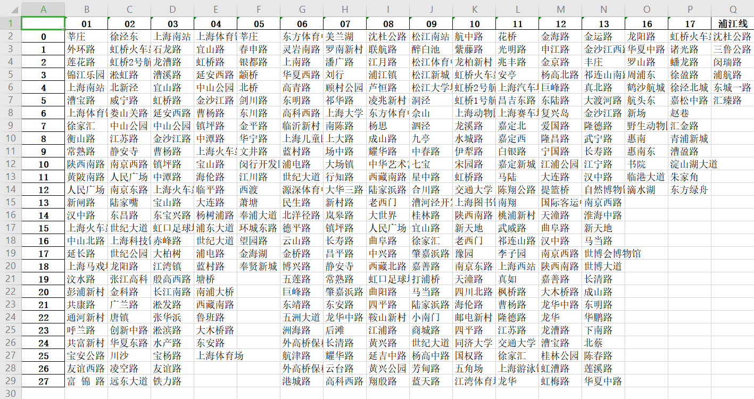
8.2 网页爬虫案例
8.2.3 爬取有规律的系列数据
运行结果如下：

Slide 25

8.3 本章小结：
通过本章的学习，我们已经掌握了requests和request-html模块的使用，通过css选择器，解析网页内容。

Slide 26
8.4 习题与课外阅读
习题：
（1）爬取http://news.sohu.com/主页新闻标题 。
（2）爬取http://www.shnu.edu.cn主页“学术园地”标题内容。
（3）分析下列上师大班车信息http://www.shnu.edu.cn/jgbc/list.htm 爬取代码。
阅读：
https://requests.readthedocs.io/projects/requests-html/en/latest/。
https://www.cnblogs.com/mypath/articles/9994165.html

Slide 27
8.4 习题与课外阅读
习题3代码：
from requests_html import HTMLSession import pandas as pd def get_bus_info(): session = HTMLSession() site = session.get('http://www.shnu.edu.cn/jgbc/list.htm') #获取班车表格 bus_table = site.html.find('#wp_content_w6_0 > table > tbody',first=True) #获取班车表格中的每项数据列表 bus_data=bus_table.find('td') #获取数据名称 x=[i.text for i in bus_data] #过滤掉不需要的数据，仅保留发车时间，路线 bus_info=[i for i in x if ':' in i and '坐满即放' not in i or '→' in i] time1=bus_info[::2] route=bus_info[1::2] return time1,route
if __name__== '__main__': df=pd.DataFrame() time1,route=get_bus_info() df['time']=time1 df['route']=route df.to_excel('bus.xlsx') print(df)

Slide 28



